Slide 1


Bruno Neves
Danilo Ribeiro
Rodrigo Ribeiro

Slide 2

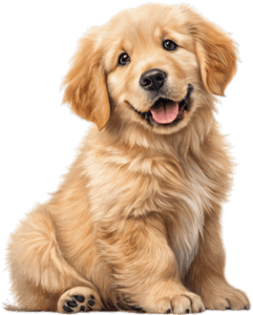
OBJETIVO
Incentivar a Vacinação de animais
Organizar a Saúde do Pet
Doação e Adoção Responsável
Facilitar a Vida do Tutor

Slide 3
FUNCIONALIADES
Vacinação – Cartão de Vacinação
Doação / Adoção
Campanhas de Adoção
Campanhas de Vacinação
Animais perdidos

Slide 4
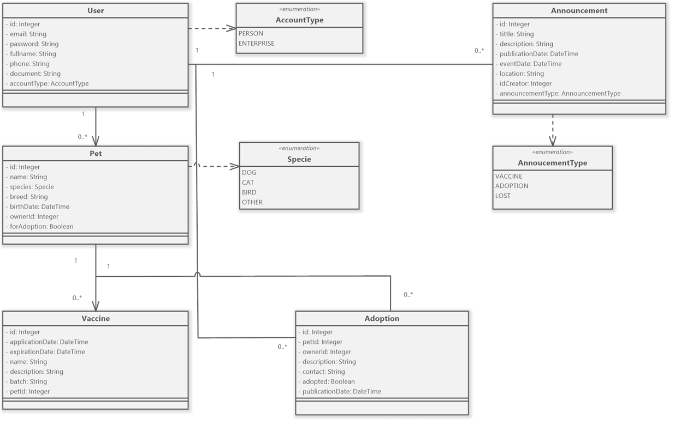
DIAGRAMAS DE CLASSES

Slide 5
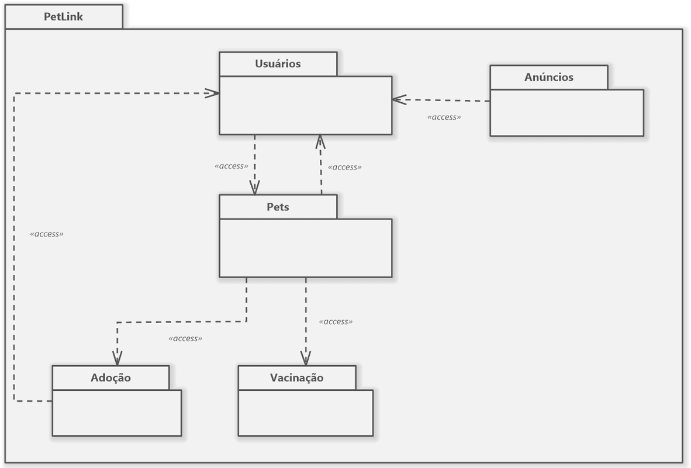
DIAGRAMAS DE PACOTES
BACKEND

Slide 6
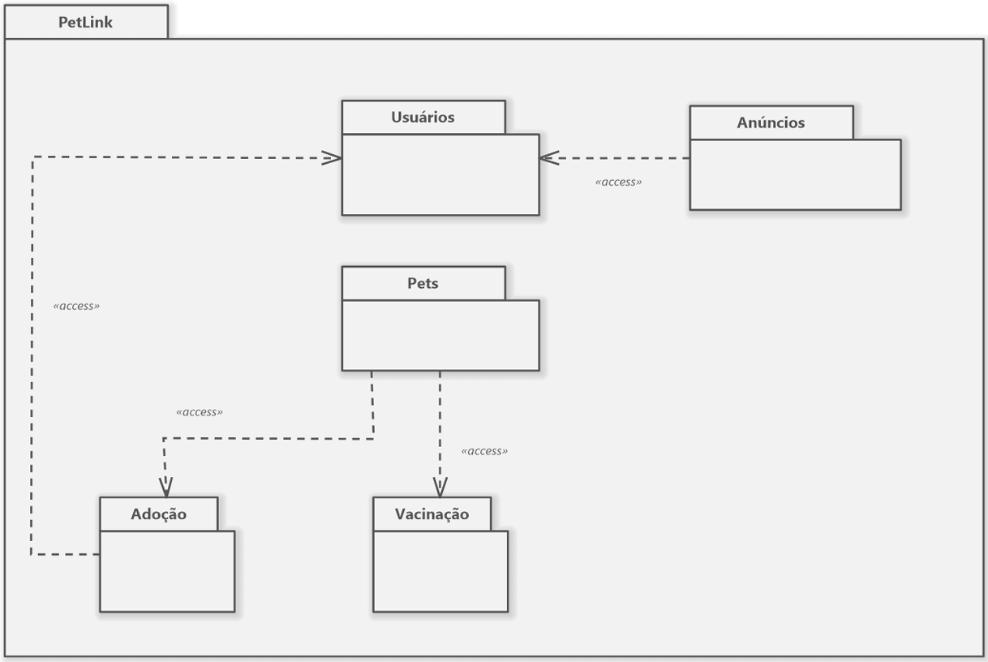
DIAGRAMAS DE PACOTES
FRONTEND

Slide 7
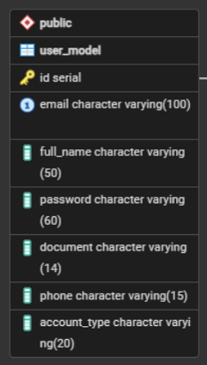
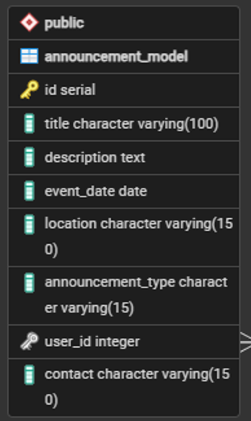
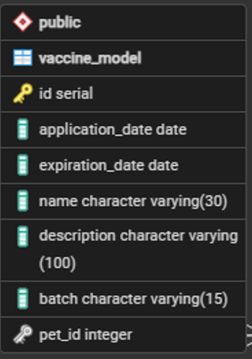
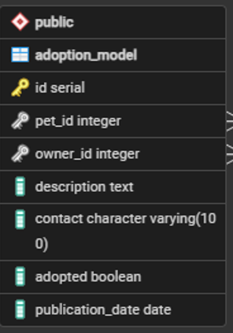
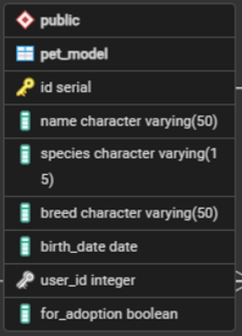
MODELO DE DADOS

Slide 8
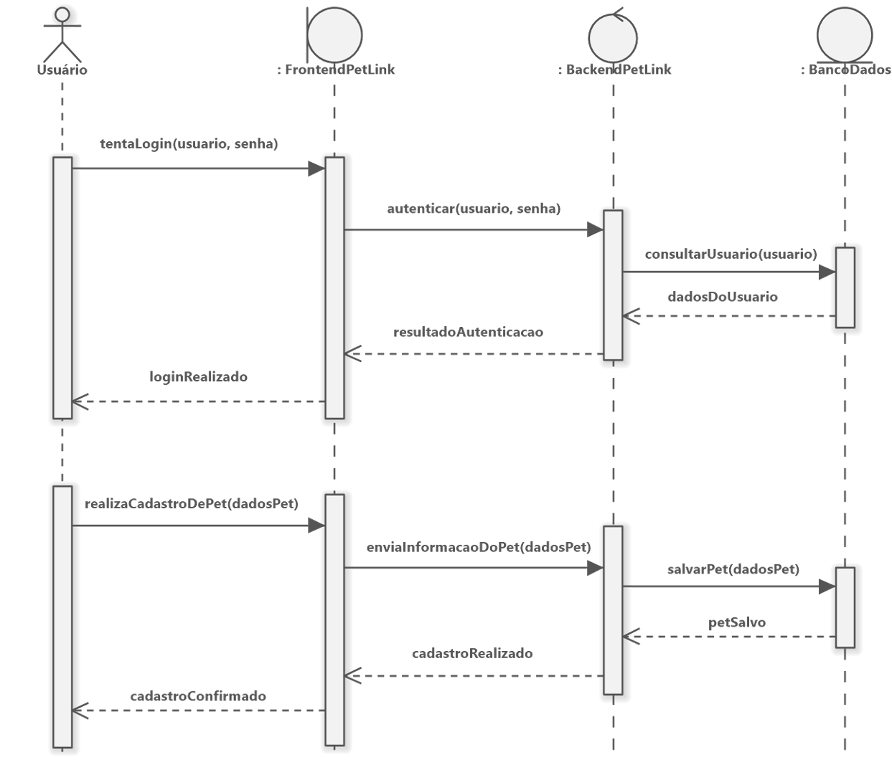
DIAGRAMA DE SEQUENCIA
LOGIN

Slide 9


